Slide 1
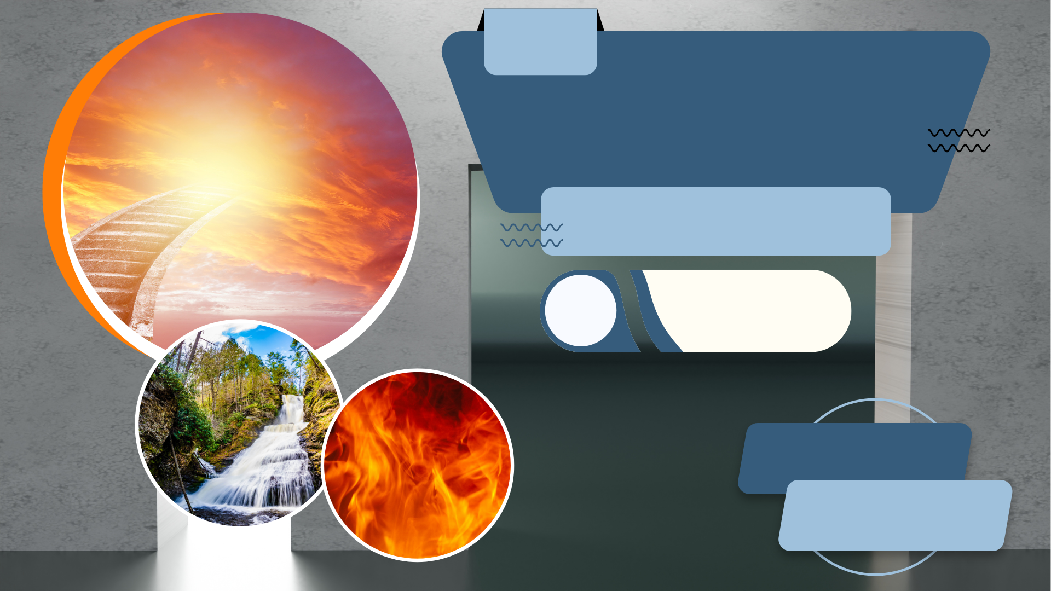
7. SINIF
DİN KÜLTÜRÜ VE
AHLAK BİLGİSİ
1. ÜNİTE: MELEK VE AHİRET İNANCI
6.
Konu
Bir Peygamber Tanıyorum:
Hz. İsa (a.s.)
mikailokumus.com
Din Kültürü
Doküman Dünyası

Slide 2

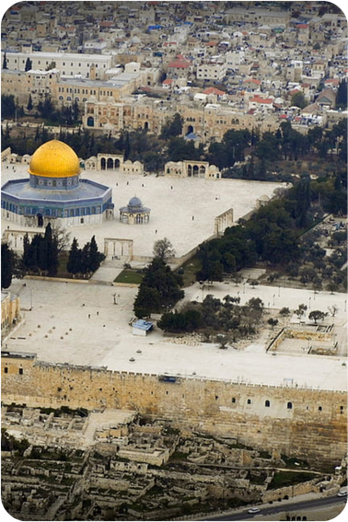
7. SINIF / 1. ÜNİTE: MELEK VE AHİRET İNANCI
mikailokumus.com
Din Kültürü
Doküman Dünyası
• Hz. İsa (a.s.) İsrâiloğulları’na gönderilen peygamberlerin sonuncusudur.
• Peygamberlerin en üstünü olan ve ülü’l-azm diye isimlendirilen beş peygamberden biridir.
• Kur’an’da anlatıldığına göre Hz. Meryem, Kudüs’teki Beytü’l-Makdis’te tefekkür ve ibadet etme imkânı bulmuştur.
Bu içeriklerin daha fazlasına GÜNAY YAYINLARI Bumerang Konu Anlatımlı Din Kültürü ve Ahlak Bilgisi kitabından ulaşabilirsiniz.

Slide 3

7. SINIF / 1. ÜNİTE: MELEK VE AHİRET İNANCI
mikailokumus.com
Din Kültürü
Doküman Dünyası
Hz. İsa’nın (a.s.) Annesi ve Doğumu
• Hz. Meryem (r.a.) kendisine tahsis edilen bir yerde ibadet ederken Cebrail (a.s.) ona Allah’ın (c.c.) bir mucizesi olarak bir erkek çocuğunun olacağını müjdeler.
• Bunun üzerine Hz. İsa (a.s.) Allah’ın (c.c.) bir mucizesi olarak babasız olarak dünyaya gelir.
Bu içeriklerin daha fazlasına GÜNAY YAYINLARI Bumerang Konu Anlatımlı Din Kültürü ve Ahlak Bilgisi kitabından ulaşabilirsiniz.

Slide 4
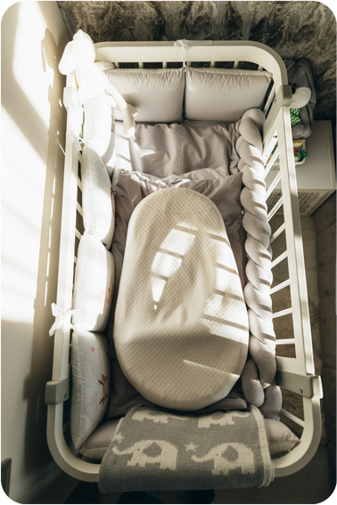
7. SINIF / 1. ÜNİTE: MELEK VE AHİRET İNANCI
mikailokumus.com
Din Kültürü
Doküman Dünyası
Hz. İsa’nın (a.s.) Beşikte Konuşması
• Hz. Meryem'e atılan iftiralar sonrasında Hz. İsa (a.s.), Allah’ın (c.c.) bir mucizesi olarak henüz beşikte bir bebekken insanlarla konuşur.
“ (İsa) Dedi ki: Şüphesiz ben Allah’ın kuluyum. Bana kitabı (İncil’i) verdi ve beni bir peygamber yaptı. Nerede olursam olayım beni kutlu ve erdemli kıldı ve bana yaşadığım sürece namazı ve zekâtı emretti. Beni anama saygılı kıldı…”
(Meryem suresi, 29-33. ayetler)
Bu içeriklerin daha fazlasına GÜNAY YAYINLARI Bumerang Konu Anlatımlı Din Kültürü ve Ahlak Bilgisi kitabından ulaşabilirsiniz.

Slide 5
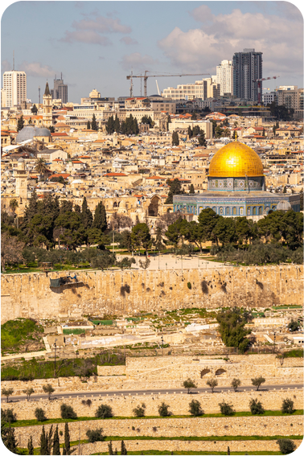
7. SINIF / 1. ÜNİTE: MELEK VE AHİRET İNANCI
mikailokumus.com
Din Kültürü
Doküman Dünyası
Hz. İsa’nın (a.s.) Peygamberliği
• Hz. İsa (a.s.), Kudüs civarında peygamberlik yapmıştır. İnsanları Yüce Allah’a (c.c.) kulluk etmeye çağırmıştır.
• Hz. İsa (a.s.) İsrâiloğullarına gönderilmiştir. Tevrat’ı tasdik eden bir peygamberdir. O İsrailoğullarına namazı ve zekâtı emretmiştir.
Bu içeriklerin daha fazlasına GÜNAY YAYINLARI Bumerang Konu Anlatımlı Din Kültürü ve Ahlak Bilgisi kitabından ulaşabilirsiniz.

Slide 6
7. SINIF / 1. ÜNİTE: MELEK VE AHİRET İNANCI
mikailokumus.com
Din Kültürü
Doküman Dünyası
Hz. İsa’nın (a.s.) Peygamberliği
• Hz. İsa'ya (a.s.) İncil adlı ilahi kitap verilmiş ve çeşitli mucizelerle desteklenmiştir.
• Hz. Muhammed’in (s.a.v.) peygamber olarak gönderileceğini müjdelemiş ancak anlattıkları İsrailoğulları'nın hoşuna gitmemiştir.
• Kurulan tuzaklar sonuçsuz kalmış ve Allah (c.c.) Hz. İsa’yı (a.s.) muhafaza etmiştir.
Bu içeriklerin daha fazlasına GÜNAY YAYINLARI Bumerang Konu Anlatımlı Din Kültürü ve Ahlak Bilgisi kitabından ulaşabilirsiniz.

Slide 7

7. SINIF / 1. ÜNİTE: MELEK VE AHİRET İNANCI
mikailokumus.com
Din Kültürü
Doküman Dünyası
Hz. İsa'nın (a.s.) Kur'an-ı Kerim'de Belirtilen Mucizeleri
Beşikte iken konuşması
Kuş şekli verdiği çamura üfleyip onu canlandırması
Doğuştan âmâ ve alacalıyı iyileştirmesi
Ölüleri diriltmesi
Evlerde yenilen ve biriktirilen şeyleri haber vermesi
Kendisine ve havarilerine gökten sofra indirilmesi
Bu içeriklerin daha fazlasına GÜNAY YAYINLARI Bumerang Konu Anlatımlı Din Kültürü ve Ahlak Bilgisi kitabından ulaşabilirsiniz.

Slide 8

7. SINIF / 1. ÜNİTE: MELEK VE AHİRET İNANCI
mikailokumus.com
Din Kültürü
Doküman Dünyası
Önemli Bilgi
Hıristiyanlar Hz. İsa’nın (a.s.) çarmıha gerildiğine inanırlar. Fakat Kur’an-ı Kerim’e göre Hz. İsa (a.s.) çarmıha gerilmemiştir. Yahudiler, Hz. İsa’yı (a.s.) öldürmek için tuzak kurmuşlardır.
Kur’an-ı Kerim’e göre onların bu çabaları boşa çıkmıştır.
Bu içeriklerin daha fazlasına GÜNAY YAYINLARI Bumerang Konu Anlatımlı Din Kültürü ve Ahlak Bilgisi kitabından ulaşabilirsiniz.

Slide 9


7. SINIF / 1. ÜNİTE: MELEK VE AHİRET İNANCI
mikailokumus.com
Din Kültürü
Doküman Dünyası
Örnek
Ayet
“Meryem oğlu İsa: ‘Ey İsrailoğulları! Doğrusu ben, benden önce gelmiş olan Tevrat’ı doğrulayan, benden sonra gelecek ve adı Ahmet olacak bir peygamberi müjdeleyen, Allah’ın size gönderilmiş bir peygamberiyim’ demişti…”
Saf suresi, 6. ayet.
Bu içeriklerin daha fazlasına GÜNAY YAYINLARI Bumerang Konu Anlatımlı Din Kültürü ve Ahlak Bilgisi kitabından ulaşabilirsiniz.

Slide 10
7. SINIF / 1. ÜNİTE: MELEK VE AHİRET İNANCI
mikailokumus.com
Din Kültürü
Doküman Dünyası
Ayetin
Yorumu
• Hz. İsa (a.s.) Tevrat’ın hükümlerini esas almıştır.
• Peygamberler birbirlerini tamamlayan kişilerdir.
• Allah’ın (c.c.) ayetlerini tebliğ eden Hz. İsa (a.s.) nebilik vazifesini yerine getirmiştir.
Bu içeriklerin daha fazlasına GÜNAY YAYINLARI Bumerang Konu Anlatımlı Din Kültürü ve Ahlak Bilgisi kitabından ulaşabilirsiniz.

Slide 11

7. SINIF / 1. ÜNİTE: MELEK VE AHİRET İNANCI
mikailokumus.com
Bumerang / 1. Ünite / Kavratan Testler 6 / Soru 5
Din Kültürü
Doküman Dünyası
Hz. Meryem (r.a.), Hz. İsa’yı (a.s.) dünyaya getirdikten sonra
kavminin yanına döndü. Kavmi, Meryem’i kucağında bir çocukla görünce; “... Ey Meryem! Gerçekten sen iğrenç bir şey yaptın. Ey Harun’un kız kardeşi! Senin baban kötü bir insan değildi, annen de iffetsiz değildi.’’ (Meryem suresi, 27-28. ayetler) dediler. Bunun üzerine henüz beşikteki Hz. İsa (a.s.), Allah’ın (c.c.) bir mucizesi olarak konuştu.
Bu metne göre halk, Hz. Meryem’e (r.a.) niçin tepki göstermiştir?
A) Hz. Meryem (r.a.) İncil’e uymadığı için
B) Hz. İsa’nın (a.s.) mucizesini göstermesi için
C) Hz. Meryem’in (r.a.) dediklerini yapmadığı için
D) Hz. İsa’nın babasız olarak dünyaya geldiğine inanmadıkları için
Bu içeriklerin daha fazlasına GÜNAY YAYINLARI Bumerang Konu Anlatımlı Din Kültürü ve Ahlak Bilgisi kitabından ulaşabilirsiniz.

Slide 12
7. SINIF / 1. ÜNİTE: MELEK VE AHİRET İNANCI
mikailokumus.com
Bumerang / 1. Ünite / Kavratan Testler 6 / Soru 6
Din Kültürü
Doküman Dünyası
Hz. Meryem (r.a.) ailesinden ayrılarak kendisine tahsis edilen yerde ibadet edip yaşarken Cebrail (a.s.) ona Allah’ın (c.c.) mucizesi olarak bir erkek evladı olacağını müjdeledi. Derken Hz. Meryem hamile kaldı ve karnındaki çocukla birlikte uzak bir yere çekildi. Oturduğu hurma ağacının dibinde doğum sancıları çekerken ilahi bir ses kendisini yönlendirdi ve doğum gerçekleşti. Bu mucizeyle Hz. İsa (a.s.) babasız olarak dünyaya geldi.
Bu parçada Hz. İsa (a.s.) ile ilgili aşağıdaki sorulardan hangisinin cevabı yoktur?
A) Babası kimdir?
B) Beşikte iken konuşmuş mudur?
C) Doğumu Allah’ın (c.c.) bir mucizesi midir?
D) Hz. Meryem’e (r.a.) çocuğunun olacağını kim müjdelemiştir?
Bu içeriklerin daha fazlasına GÜNAY YAYINLARI Bumerang Konu Anlatımlı Din Kültürü ve Ahlak Bilgisi kitabından ulaşabilirsiniz.

Slide 13
7. SINIF / 1. ÜNİTE: MELEK VE AHİRET İNANCI
mikailokumus.com
Bumerang / 1. Ünite / Kavratan Testler 6 / Soru 8
Din Kültürü
Doküman Dünyası
“Meryem oğlu İsa: ‘Ey İsrailoğulları! Doğrusu ben, benden önce gelmiş olan
Tevrat’ı doğrulayan, benden sonra gelecek ve adı Ahmet olacak bir peygamberi müjdeleyen, Allah’ın size gönderilmiş bir peygamberiyim’ demişti…”
(Saf suresi, 6. ayet)
Bu ayetten Hz. İsa (a.s.) ile ilgili;
I. Allah (c.c.) tarafından İncil isimli kutsal kitap verilmiştir.
II. İsrailoğullarına gönderilmiş bir peygamberdir.
III. Kendisinden sonra Hz. Muhammed’in (s.a.v.) gönderileceğini müjdelemiştir.
yargılarından hangileri çıkarılabilir?
A) I ve II B) I ve III
C) II ve III D) I, II ve III
Bu içeriklerin daha fazlasına GÜNAY YAYINLARI Bumerang Konu Anlatımlı Din Kültürü ve Ahlak Bilgisi kitabından ulaşabilirsiniz.

Slide 14
7. SINIF / 1. ÜNİTE: MELEK VE AHİRET İNANCI
mikailokumus.com
Din Kültürü
Doküman Dünyası
Aşağıda verilen cümlelerdeki noktalı yerlere uygun kelimeleri
yazınız.
• Hz. İsa (a.s.) Kur’an-ı Kerim’e göre ………….. gerilmemiştir.
• Hz. İsa (a.s.) …………….. ’na gönderilen peygamberlerin sonuncusudur.
• Kur’an’da anlatıldığına göre Hz. Meryem, Kudüs’teki ………………… ’te tefekkür ve ibadet etmiştir.
• Meryem oğlu Hz. İsa Mesih, Allah’ın bir ………….… , Meryem’e ulaştırdığı ………… ve bir ruhtur.
• Hz. İsa (a.s.) kendinden önce gelmiş olan …..…… tasdik edici olarak gönderilmiştir.
çarmıha
İsrailoğulları
Beytü'l-Makdis
peygamberi
kelimesi
Tevrat'ı
Bu içeriklerin daha fazlasına GÜNAY YAYINLARI Bumerang Konu Anlatımlı Din Kültürü ve Ahlak Bilgisi kitabından ulaşabilirsiniz.

Slide 15

7. SINIF / 1. ÜNİTE: MELEK VE AHİRET İNANCI
mikailokumus.com
Din Kültürü
Doküman Dünyası
Harfleri karışık olarak verilen kavramları tahmin edelim.
AİS
MERYEM
İNCİL
İSA
YEMREM
ÜKDUS
CİNLİ
KUDÜS
TEVRAT
TATVER
MUCİZE
EZCİMU
HAVARİ
BEYTÜLMAKDİS
AVİHAR
BETÜLAKDMİYS
Bu içeriklerin daha fazlasına GÜNAY YAYINLARI Bumerang Konu Anlatımlı Din Kültürü ve Ahlak Bilgisi kitabından ulaşabilirsiniz.

Slide 16

7. SINIF / 1. ÜNİTE: MELEK VE AHİRET İNANCI
mikailokumus.com
Din Kültürü
Doküman Dünyası
Haydi kelime oyunu oynayalım.
K
E
L
İ
M
E
O
Y
U
N
U
• Tanımdan yola çıkarak kavram tahmini yapıyoruz.
• Almak istediğimiz her harf için bir defa tıklıyoruz.
• Her bir kutu 10 puan değerindedir.
Bu içeriklerin daha fazlasına GÜNAY YAYINLARI Bumerang Konu Anlatımlı Din Kültürü ve Ahlak Bilgisi kitabından ulaşabilirsiniz.

Slide 17

7. SINIF / 1. ÜNİTE: MELEK VE AHİRET İNANCI
mikailokumus.com
Din Kültürü
Doküman Dünyası
40 Puan
A
K
S
A
Beytü’l-makdis’in yerindeki mescidin adı
Bu içeriklerin daha fazlasına GÜNAY YAYINLARI Bumerang Konu Anlatımlı Din Kültürü ve Ahlak Bilgisi kitabından ulaşabilirsiniz.

Slide 18
7. SINIF / 1. ÜNİTE: MELEK VE AHİRET İNANCI
mikailokumus.com
Din Kültürü
Doküman Dünyası
50 Puan
K
U
D
Ü
S
Hz. İsa’nın (a.s.) doğduğu şehir
Bu içeriklerin daha fazlasına GÜNAY YAYINLARI Bumerang Konu Anlatımlı Din Kültürü ve Ahlak Bilgisi kitabından ulaşabilirsiniz.

Slide 19
7. SINIF / 1. ÜNİTE: MELEK VE AHİRET İNANCI
mikailokumus.com
Din Kültürü
Doküman Dünyası
60 Puan
M
E
R
Y
E
M
Kur’an’da adına sure olan tek kadın
Bu içeriklerin daha fazlasına GÜNAY YAYINLARI Bumerang Konu Anlatımlı Din Kültürü ve Ahlak Bilgisi kitabından ulaşabilirsiniz.

Slide 20
7. SINIF / 1. ÜNİTE: MELEK VE AHİRET İNANCI
mikailokumus.com
Din Kültürü
Doküman Dünyası
70 Puan
U
L
Ü
L
A
Z
M
En üstün olan peygamberlerin ortak adı
Bu içeriklerin daha fazlasına GÜNAY YAYINLARI Bumerang Konu Anlatımlı Din Kültürü ve Ahlak Bilgisi kitabından ulaşabilirsiniz.

Slide 21


7. SINIF / 1. ÜNİTE: MELEK VE AHİRET İNANCI
mikailokumus.com
Din Kültürü
Doküman Dünyası
HAZIRLAYANLAR
Mikail OKUMUŞ
Adem USTAOĞLU
Ekrem BALCI
Bu içerik öğretmen ve öğrencilerin ücretsiz olarak kullanımına sunulmuştur.
Dosyanın tamamının veya bir kısmının kopyalanması ve herhangi bir sitede yayınlanması kesinlikle yasaktır.
Bu kuralı ihlal eden şahıslara yönelik yasal işlem başlatılacaktır.
Bu dosyanın tüm hakları mikailokumus.com'a aittir.
Bu içeriklerin daha fazlasına GÜNAY YAYINLARI Bumerang Konu Anlatımlı Din Kültürü ve Ahlak Bilgisi kitabından ulaşabilirsiniz.

